Slide 1
实验一自动售货机的设计与实现 （2学时）

Slide 2
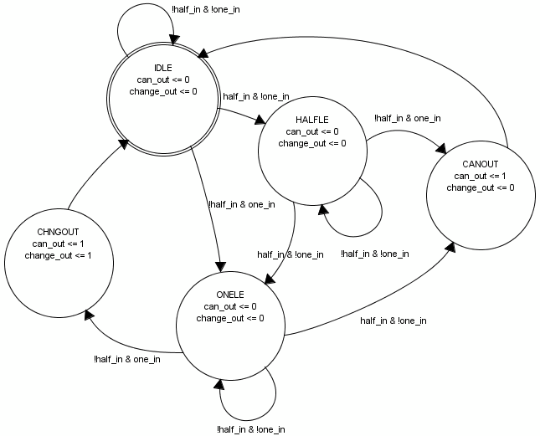
自动售货机的设计与实现
实验目的：
1.回顾Verilog语法和使用。
2.以STG作为系统规范，完成数字电路设计。
设计要求：
根据给出的自动售货机状态机图，使用Verilog/SV完成自动售货机的设计验证。
实验要求：
通过对操作性实验的练习，自行完成设计实例。在实验报告中写出完整的设计过程，给出验证结果。并对设计和验证的内容进行分析说明。
售货机的功能为： 售货机可出售罐装可乐，其中每罐可乐定价为1. 5元。机器只接受1元和5角两种硬币，且每次只能接受一枚硬币。如有找零，机器会给出找零信号。
售货机具有四个输入: reset, clk， one_in 和half_in. Reset用于重置售货机，高电平有效，Clk为时钟，上升沿有效。如果输入的硬币是1元硬币 ，则one_in为高电平；如果输入的硬币是5角硬币，则half_in为高电平。如果没有输入硬币，则两个输入位均为低电平。
售货机具有两个输出:；can_out和change_out。当有一个罐子要输出时，can_out为高电平，如果找零时，change_out为高电平。

Slide 3
自动售货机状态机

Slide 4
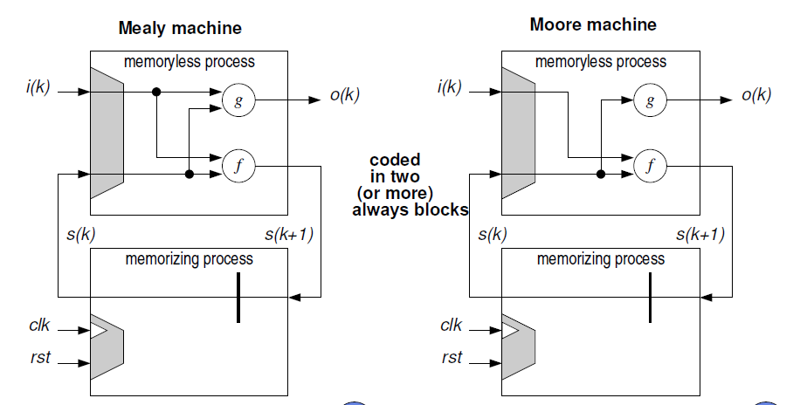
课程回顾：FSM的设计和综合
使用显式状态变量的声明方法设计出的FSM可称为 “显式”FSM，可移植的可综合FSM设计的主要方法，需要主动设计，并手动的描述状态的转换。
使用隐式显式状态变量，由综合工具的推导出来的状态机可称为“隐式”状态机。不需要主动设计，也不需要手动描述状态转换，依赖于综合工具
“显式”状态机描述时最常见的有三种描述方式：
一段式：极度不推荐
整个状态机写到一个always模块里面,在该模块中既描述状态转移,又描述状态的输入和输出，
两段式：推荐
写为两个always语句，即把时序部分和组合部分分开写；
同步时序的Always块描述状态变量的状态转换过程且越简单越好，表示记忆原件在Clock的控制下的记忆原件输入和输出的关系就足够了，用非阻塞赋值，
另一个Always模块描述组合逻辑，基于当前状态和输入给出下一状态以及输出，对输出要“穷举”，避免成为“有状态”的Always块。
三段式：推荐
在两段式基础上,将组合部分中的判断状态转移条件和输出产生的部分再分开写。也是组合逻辑

Slide 5
实验二 同步FIFO设计 （4学时）

Slide 6
实验目的
了解同步FIFO的结构和工作原理。
加深同步数字电路设计方法的理解。
设计要求
使用Verilog实现一个容量为8*8的同步FIFO。该FIFO具有读/写使能端，控制该数据流的读出/写入。具有高电平有效的FIFO空/满标志位输出
实验要求
通过对操作性实验的练习，完成同步FIFO设计。在实验报告中写出完整的设计过程，给出验证结果。并对所设计的内容进行分析说明。

Slide 7
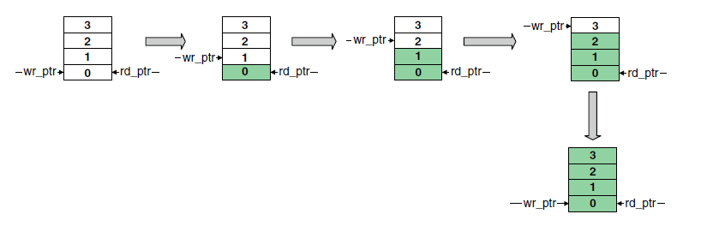
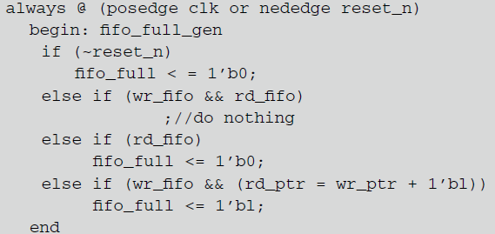
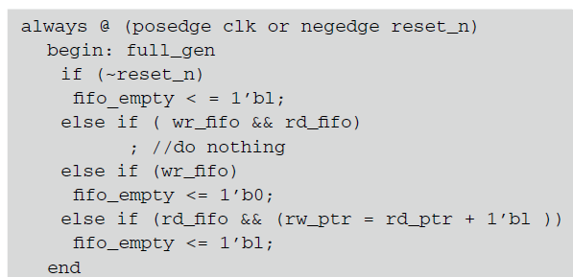
课程回顾：FIFO的空满判断
FIFO的空满判断是需要技巧的，也存在很多空满判断方法适用于不同的场合，具有不同的复杂性。可根据要求选择不同的空满判断方法。
同步FIFO的空满判断
读写指针来源于一个时钟域，对数据缓存的使用情况，是否有读写操作“观察”总是一致，精确的，同时还能准确的知道某一时刻对数据缓存读写，更新情况，空满标准产生比较简单。实现方法也多样。
方法1：通过观察读写操作的组合情况，比较FIFO读写指针。
满标志初始化0
同时读写不变
只读操作时为0
只写操作时，写指针+1后等于读指针，则满为1
方法2：观察读写读写操作，根据缓存中可读的数据的个数判断。

Slide 8
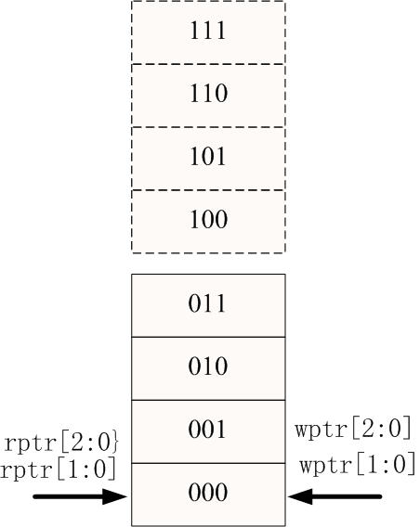
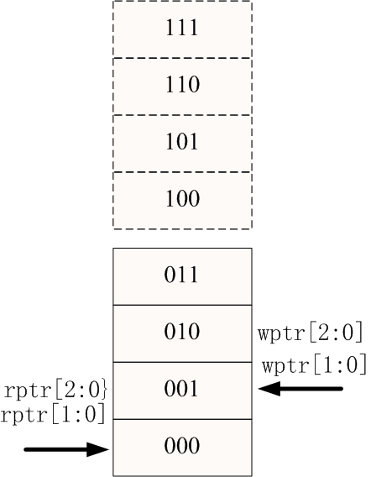
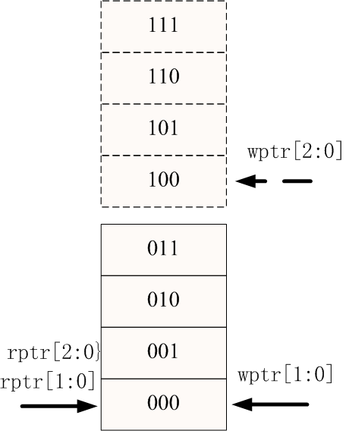
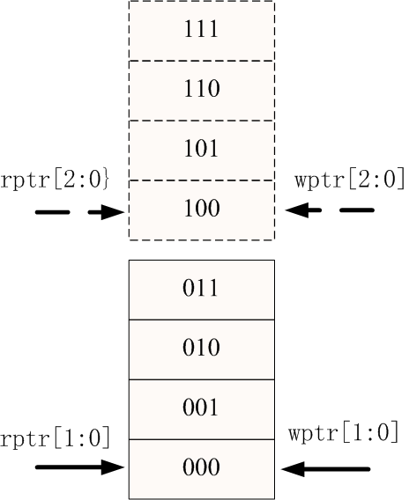
课程回顾：使用读写指针判断FIFO空满
在FIFO设计中，读写指针单调变化，可根据读写指针的信息判断空满
方法1: 读写指针差1法：满：写指针+1=读指针。 空：写指针=读指针。
方法2：指针地址附加位法，使用冗余编码，为读写指针都加一位地址，根据该位是否相同确定是空还是满
空的条件是全部相等
满的条件是附加位相反，低位相同
empty=1
full=0
empty=0
full=0
empty=0
full=1
empty=1
full=0

Slide 9
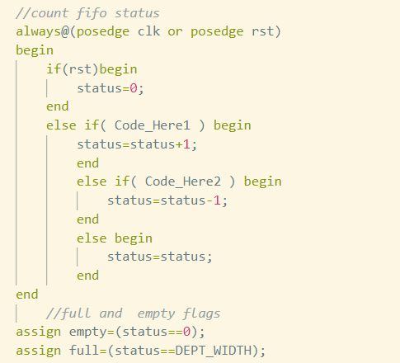
主要设计文件
asyn_dp_ram.v
异步双端口RAM设计
SYN_FIFO.V
同步FIFO设计文件
注意以下设计重点：
参数化方式
输路出端口
空满产生方法
RAM的工作和连接方式
syn_fifo_testbench.v
TB文件
根据验证需求写TB，能用Task封装读写，尽量用Task封装

Slide 10
实验三 异步FIFO设计 （4学时）

Slide 11
异步FIFO设计
实验目的
了解异步FIFO的结构和工作原理。
加深跨时钟域设计相关技术的理解和掌握。
设计要求
设计一个8*8的异步FIFO。该FIFO具有读/写使能端，控制该数据流的读出/写入。具有高电平有效的FIFO空/满标志位输出，使用跨时钟域读写指针, 使用格雷码编码。
实验要求：
通过对操作性实验的练习，完成异步FIFO设计。在实验报告中写出完整的设计过程，给出验证结果。并对所设计的内容进行分析说明。

Slide 12
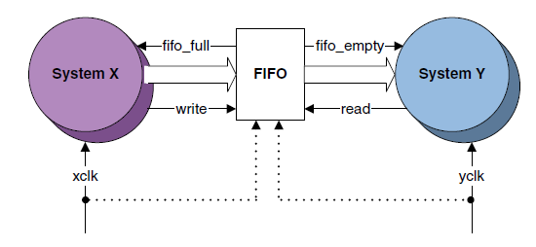
课程回顾：异步FIFO
Q：列举FIFO在数字电路中的一些用途
FIFO是数字电路中一种常见部件，其中异步FIFO是一个经典的用于跨时钟域向量数据交互的模块
数据为FIFO(First In First Out) 模式
具有消费者/产生者的基本模式，一个时钟域只写，一个时钟域只读
共同读取寄存器堆或双端口RAM
具有空/满标注，用于流控
时钟域的跨越在FIFO内部完成，用户只需考虑使用同时钟域的接口
EDA厂商会提供实例/模块/IP
是各种招聘/笔试必考的内容之一
也是实验的主要内容

Slide 13
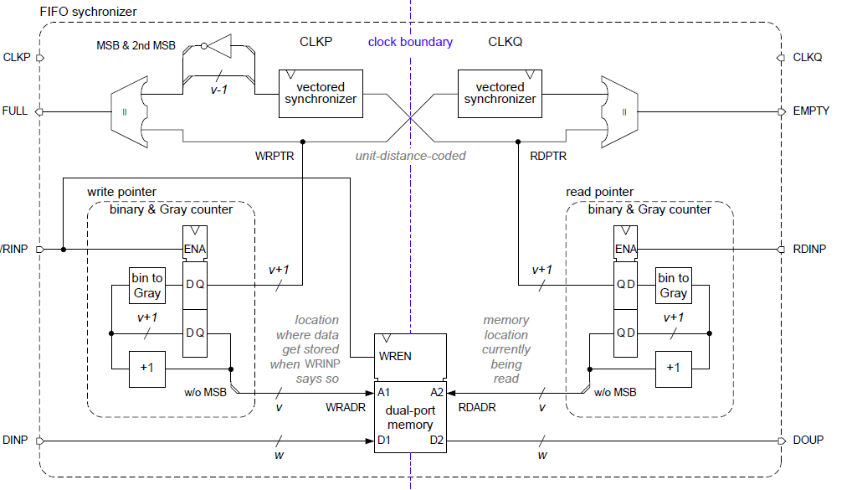
课程回顾：异步FIFO
异步FIFO的主要部件包括
数据缓存
双端口/或寄存器堆
数据从读指针指向地址将数据读出
数据写入到写指针指向的地址
读/写控制器
产生者端只有写控制器
消费者端只有读控制器
写控制器维护写指针和满标志
写指针(wptr)在写模块中，指向将来要写入内容的地址
满标注由写指针(wptr)跟跨时钟域读取的读指针(rptr_syn)进行比较而成
读控制器维护读指针和空标志
读指针(rptr)在读模块中，指向将读的数据的地址，读后加1，读指针总是落后于写指针。
空标注由读指针(rptr)跟跨时钟域读取的写指针(wptr_syn)进行比较而成
读控制器/写控制器通过“观察”同步后的写/读指针判断空满。

Slide 14
课程回顾：异步FIFO的结构
满标志判断
读指针跨时钟域版
空标志判断
写指针跨时钟域版
写指针
读指针
数据缓存
写控制器
读控制器

Slide 15
课程回顾：异步FIFO的设计难点
异步FIFO的设计的主要技巧有两个
读写指针的跨时钟域问题
FIFO的空满判断问题
以及相关的半空/半满，近空/近满
对数据缓存的读写
标准的对寄存器堆或RAM读写
读写指针的跨时钟域问题
读写指针是多位向量数据
使用Gray码加同步器，来跨时钟域
同步器
格雷码编码
格雷码编码

Slide 16
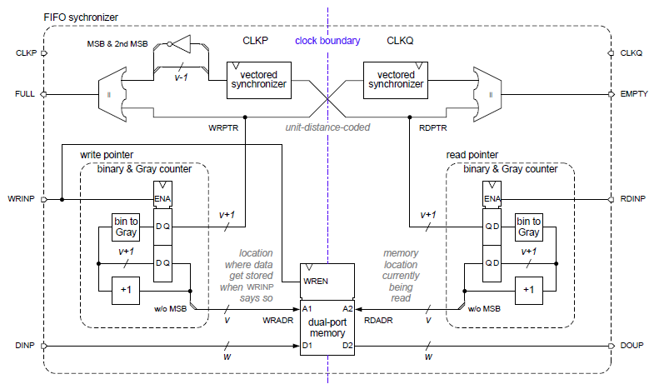
课程回顾： Gray码的在异步FIFO中的运用
在异步FIFO中，需要在两个时钟域中交换读写指针以判断空满，读写指针是个多位向量数据，需要多位同步方法，格雷码是单位距离编码。
在产生端，FIFO的读写指针自身的更新具有“+1的单调性”。
在消费端（另一时钟域），读取的读写指针的单调性配合单位距离编码足以保证FIFO的正常工作

Slide 17
课程回顾： FIFO的空满判断
FIFO的空满判断是需要技巧的，也存在很多空满判断方法适用于不同的场合，具有不同的复杂性。可根据要求选择不同的空满判断方法。
同步FIFO的空满判断
读写指针来源于一个时钟域，对数据缓存的使用情况，是否有读写操作“观察”总是一致，精确的，同时还能准确的知道某一时刻对数据缓存读写，更新情况，空满标准产生比较简单。实现方法也多样。
方法1：通过观察读写操作的组合情况，比较FIFO读写指针。
满标志初始化0
同时读写不变
只读操作时为0
只写操作时，写指针+1后等于读指针，则满为1
方法2：观察读写读写操作，根据缓存中可读的数据的个数判断。

Slide 18
课程回顾：使用读写指针判断FIFO空满
在FIFO设计中，读写指针单调变化，可根据读写指针的信息判断空满
方法1: 读写指针差1法：满：写指针+1=读指针。 空：写指针=读指针。
方法2：指针地址附加位法，使用冗余编码，为读写指针都加一位地址，根据该位是否相同确定是空还是满
空的条件是全部相等
满的条件是附加位相反，低位相同
empty=1
full=0
empty=0
full=0
empty=0
full=1
empty=1
full=0

Slide 19
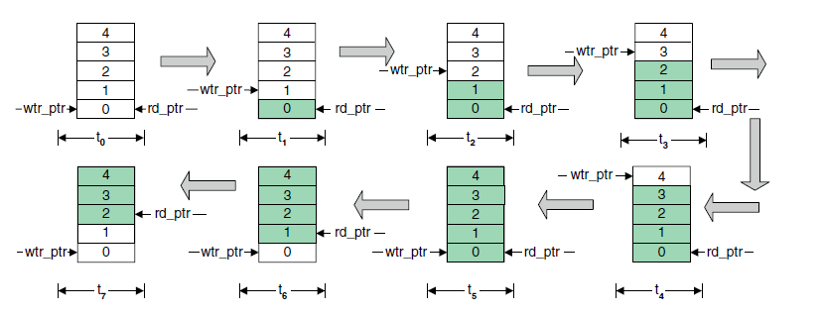
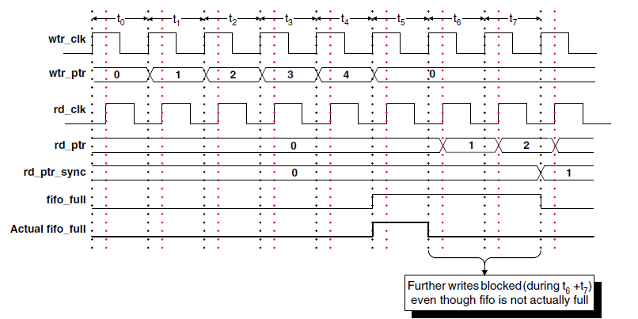
课程回顾：异步FIFO的空满判断的问题
同步器的延迟会导致读写堵塞。
异步FIFO是一种分布式系统。数据“观察”的方法和结果不一致。
由于不在同一时钟域，只能观察到“同步化”异步数据版本。
写（读）数据端无法知道同一时刻是否有写（读）操作进行，同时无法维护对可用数据的计数的一致性。
同步器的延迟可能导致读写堵塞
异步FIFO，无法精确判断空满。

Slide 20
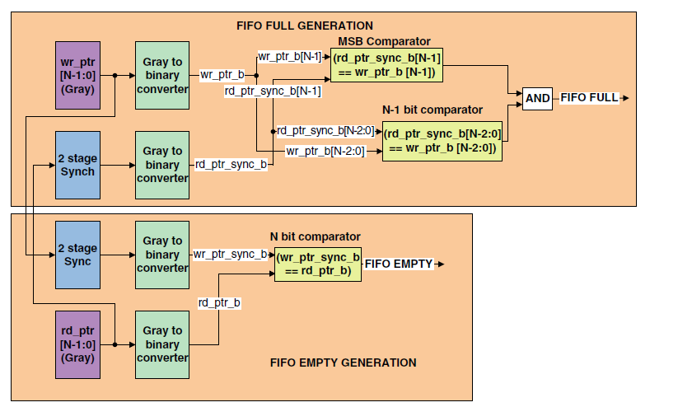
课程回顾：异步FIFO的空满判断
读写指针使用格雷码进行传输，可将它进行二进制转换后跟本地的读写指针进行比较，判断空满
能完美工作，但是有更优的设计

Slide 21
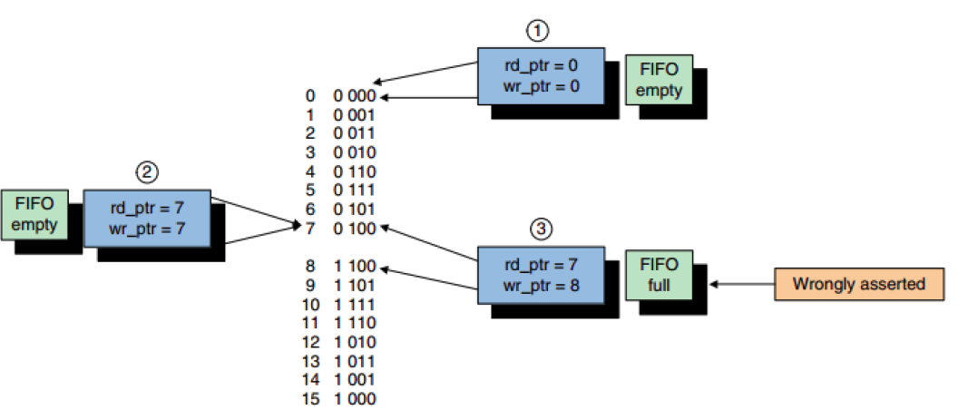
课程回顾：异步FIFO的空满判断
另外一种方法是：读写指针使用格雷码进行传输，并且直接使用格雷码判断空满，可以省去一个格雷到二进制转换的模块。
跟二进制指针比较空满一样，直接使用格雷码判断空满也需要附加位的协助
但是如果直接向二进制一样，直接取低位判断会导致错误结构
空的条件：读写指针所有位全部相等
满的条件：需要同时满足三个条件
写指针 和 读指针 的 MSB 不相等
写指针 的 2nd MSB 翻转后和 读指针 的 2nd MSB 相等
剩余 bits 全部相等

Slide 22
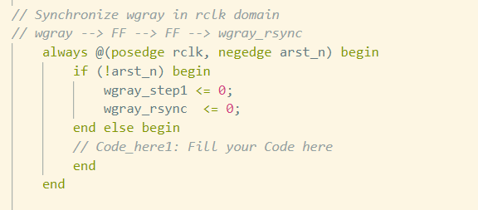
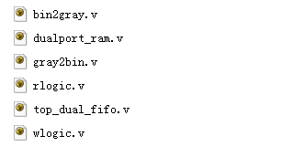
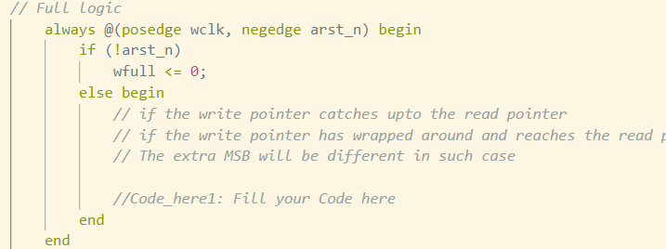

主要设计文件
主要设计文件：
设计文件
其中rlogic.v,wloigc.v 需要修改
验证相关文件
需要了解teseter使用的验证框架
注意以下设计重点：
参数化方式
输路出端口
RAM的工作和连接方式
异步FIFO空满产生方法
跨时钟域方法：单位/向量数据：同步器+格雷码

